Slide 1
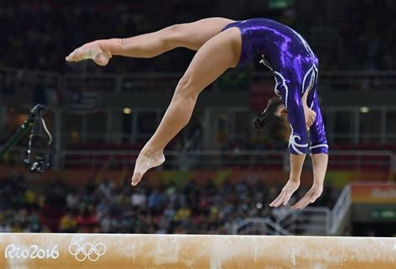
Guide du juge 6ème
Poutre
2025-2026

Slide 2
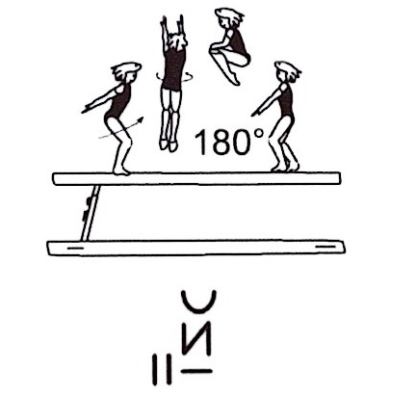
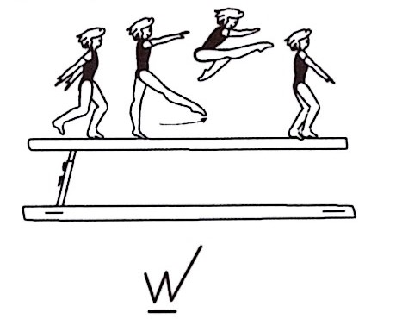
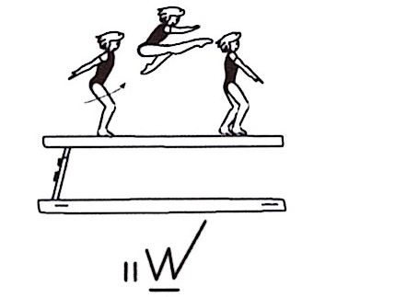
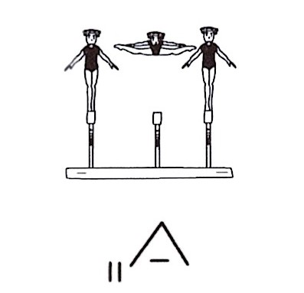
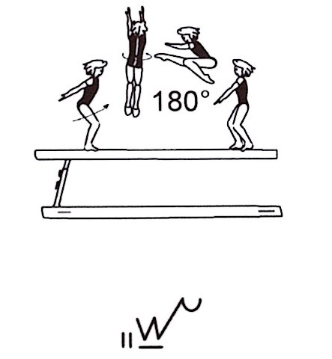
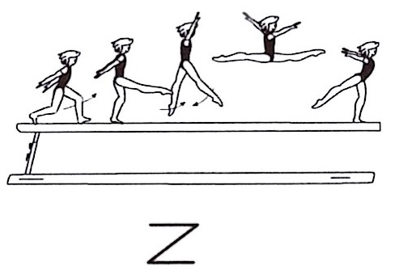
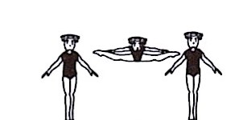
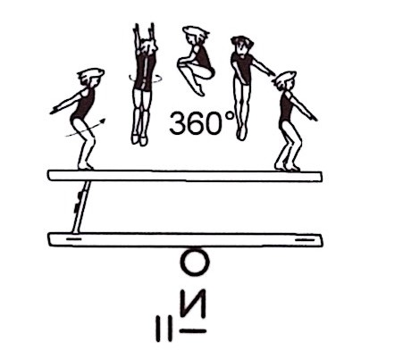
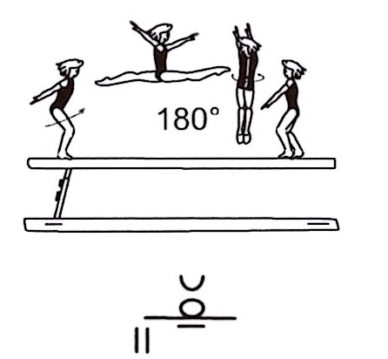
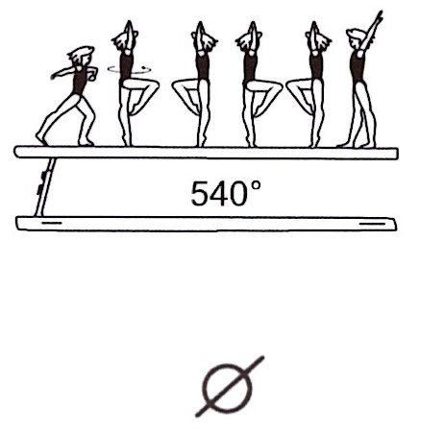


Familles d’éléments 6èmes. Eléments Gymniques (6-1)
Eléments non bonifiés
Eléments bonifiés à 0,30 pt
Saut GR 1/2 Tr
Saut cosaque appel 1 pied
Saut cosaque appel 2 pieds
Saut carpé écarté
Saut cosaque 1/2 tour
Saut changement de jambes 135°
Eléments bonifiés à 0,50 pt
Saut carpé écarté en position latérale
Saut groupé 1 tour
Saut écart antéropostérieur 1/2 Tr
Saut changement de jambes 150°
Pirouette 1 Tr 1/2 (540°)
Le saut cosaque appel 1 ou 2 pieds (même élément) et le saut changement de jambes angle 135° ou 150° (même élément). Le saut carpé écarté en position transversale et le saut carpé écarté en position latérale (même élément). L’ordre chronologique sera retenu.

Slide 3
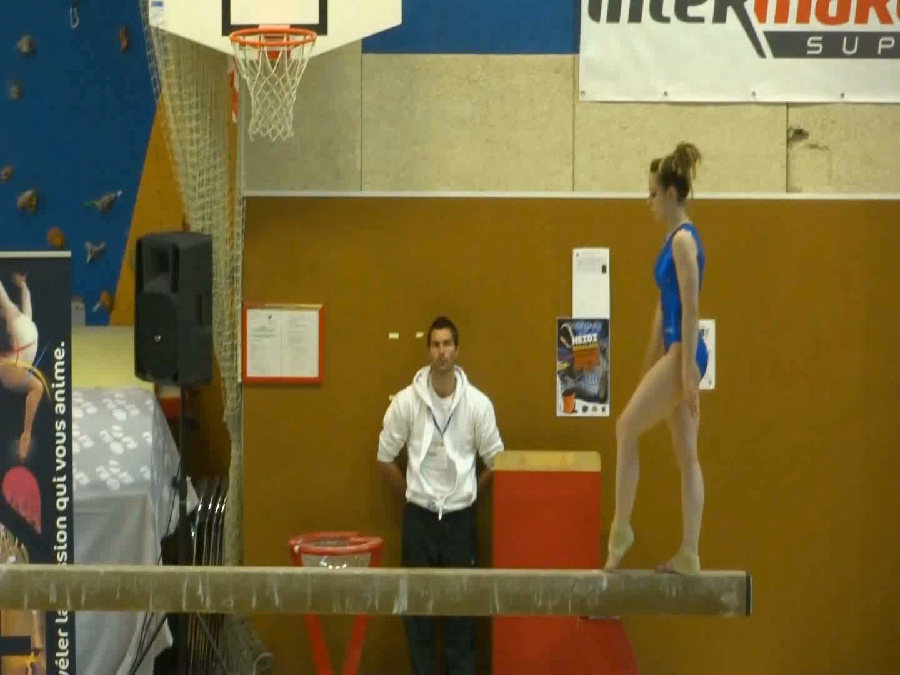
Le saut changement de jambes

Slide 4
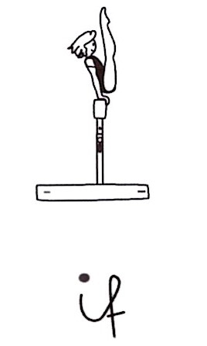
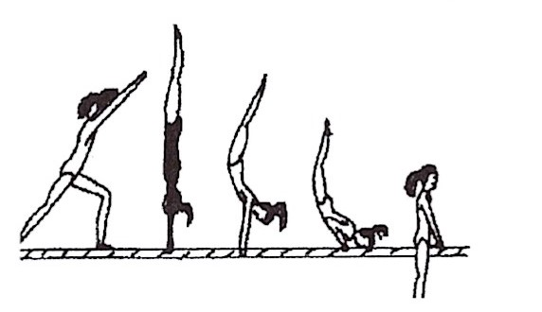
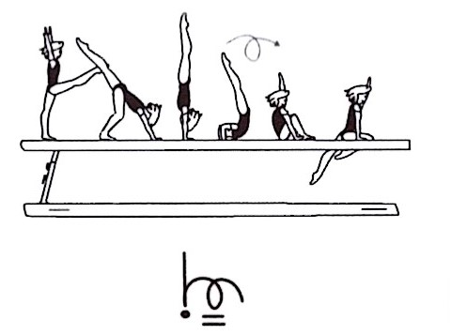
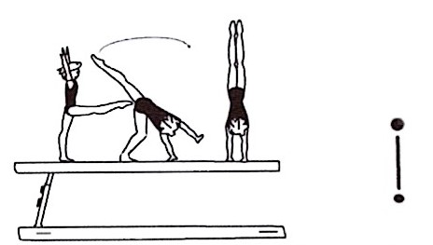
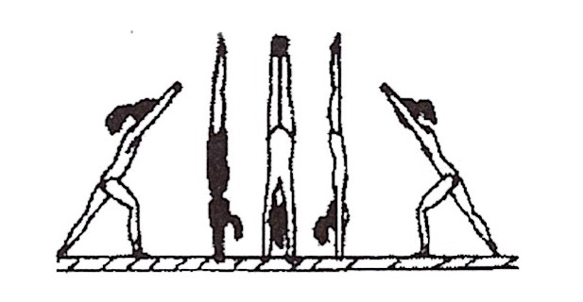
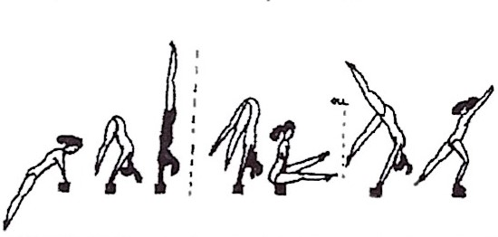
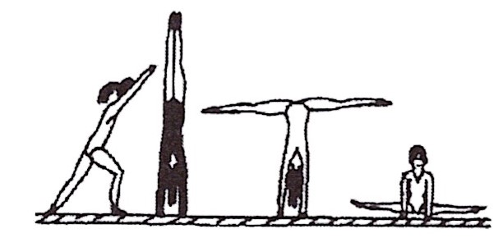


Familles d’éléments 6èmes. ATR tenus et parties de maintien (6-2)
Eléments non bonifiés
Elément bonifié à 0,30 pt
Equerre renversée tenue (en entrée ou en cours de mouvement)
ATR poisson
ATR Latéral
ATR roulade AV
Eléments bonifiés à 0,50 pt
L’entrée en équerre renversée, le franchissement de la poutre peut se faire groupé ou carpé L’Equerre renversée non tenue devient une AD
ATR 1/2 tour
ATR en entrée (retour libre sur poutre)
ATR transversal ou latéral arrivée équerre (aussi en entrée)

Slide 5
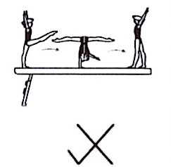
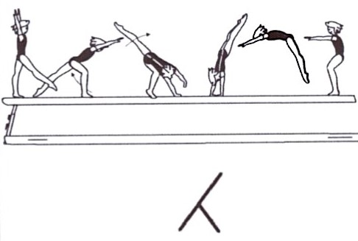
Familles d’éléments 6èmes. Eléments acrobatiques latéraux (6-3)
Elément non bonifié
Elément bonifié à 0,30 pt
Roue d’un bras
Rondade

Slide 6
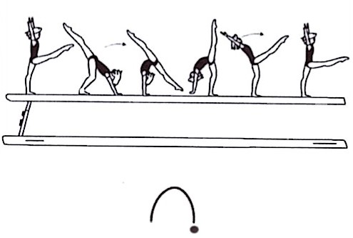
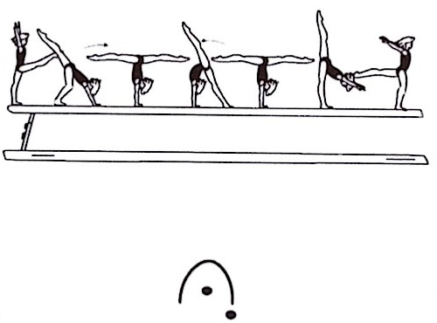
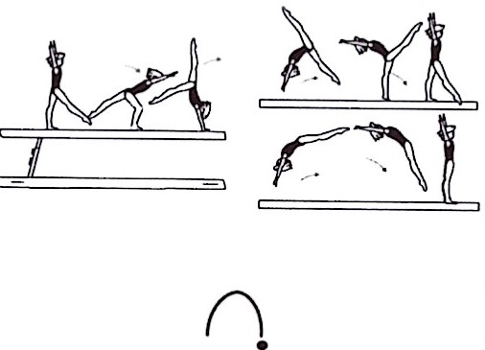
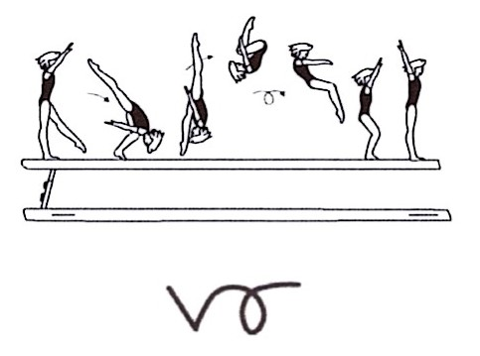
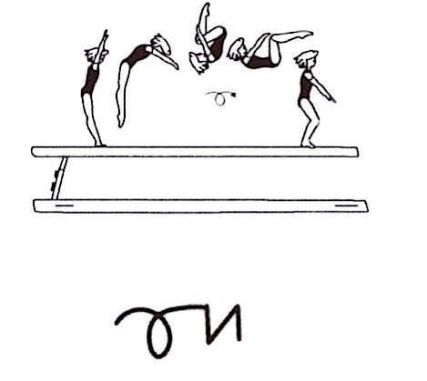
Familles d’éléments 6èmes. Eléments acrobatiques Avant (6-4)
Eléments non bonifiés
Elément bonifié à 0,30 pt
Souplesse Avant
Cloche
Saut de mains
Eléments bonifiés à 0,50 pt
Salto AV Gr appel 1 pied
Salto AV Gr

Slide 7
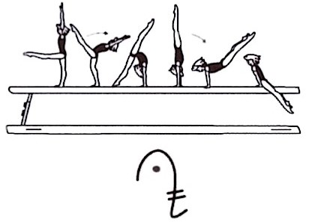
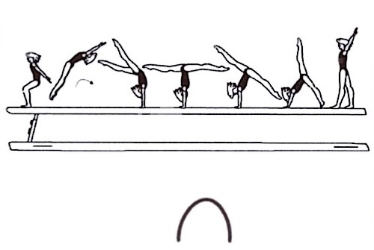
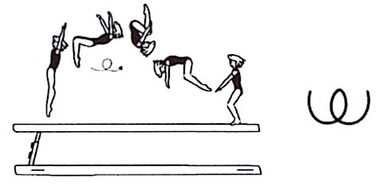
Familles d’éléments 6èmes. Eléments acrobatiques Arrière (6-5)
Elément non bonifié
Elément bonifié à 0,30 pt
Souplesse Arrière poisson
Flip (arrivée au choix)
Souplesse AR, sauf arrivée en fente ou à la station Souplesse AR arrivée accroupie Souplesse AR arrivée à l’arabesque tenue Souplesse AR en liaison avec un saut ou une AD
Eléments bonifiés à 0,50 pt
Salto AR Gr

Slide 8
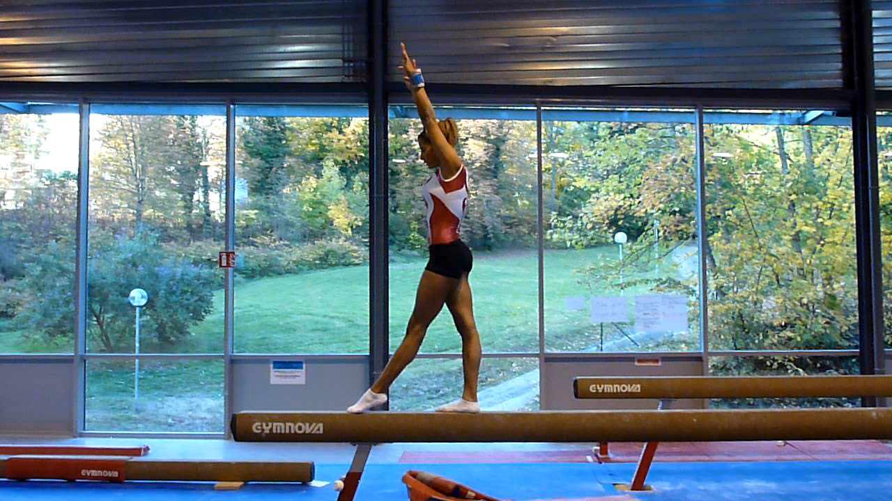
La Souplesse AR Arabesque

Slide 9
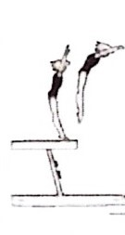

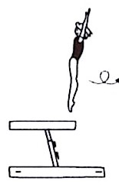


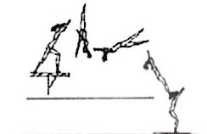

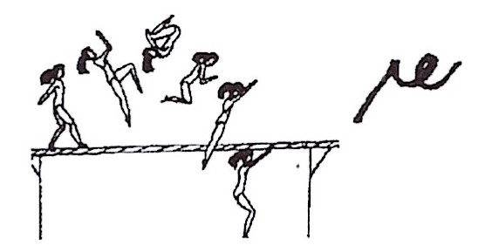
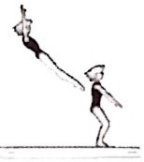
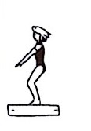





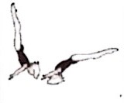
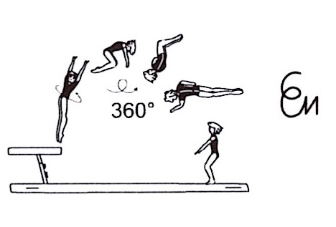
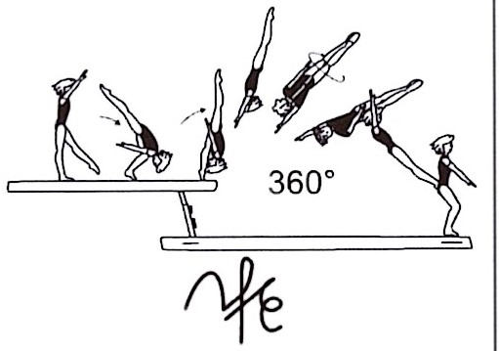
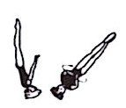
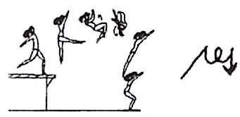
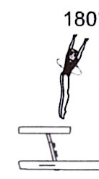




Familles d’éléments 6èmes. Sorties (6-6)
Eléments non bonifiés
Eléments bonifiés à 0,30 pt
Salto AV carpé (Appel 1 ou 2 pieds)
Salto AR Gr
Salto AR carpé
Renversement AV libre tendu
Salto AR tendu
Salto Auerbach sur le côté de la poutre
Eléments bonifiés à 0,50 pt
Salto AV tendu
Salto AV Gr 1 tour
Salto AR tendu 1/2 Tr
Renversement AV libre 1 tour
Salto Auerbach en bout de poutre
Salto twist

Slide 10






Répétitions
  Une Difficulté 6ème ou une « autre difficulté » ne peut être exécutée 2 fois.
  Une difficulté 6ème ou une « autre difficulté » répétée ne sera ni reconnue ni comptabilisée à sa deuxième exécution. Nous enlèverons les éventuelles fautes d’exécution des deux éléments.
  Exemple :
Entrée équerre (5ème) | Saut changement de jambes 150° | ATR poisson | ½ tour | Saut changement de jambes 135° | Saut écart antéropostérieur ½ Tr | Rondade | Salto AR groupé°
AD
D6
D6
Elément non retenu
Elément non retenu
AD D6 devient AD
D6
AD D6 devient AD
Répétition

Slide 11

Précisions
  Une difficulté 6ème ou une « autre difficulté » répétée ne peut remplir une exigence de composition mais peut valider une liaison bonifiée de difficultés.
  Exemples :
EC série de sauts non validée |  |  |  | Liaison de sauts 6^{èmes} bonifiée
 | puis |  |  |  | puis
D6
Elément non retenu
AD
D6
Elément non retenu
D6

Slide 12




Précisions
  Une difficulté 6ème répétée mais avec une arrivée différente peut être comptabilisée deux fois.
  Exemples :
Sauf pour la souplesse AR
Flip
 | puis
Flip |  | Flip poisson
Souplesse AR
 | puis
Souplesse AR + Saut vertical |  | Souplesse poisson
D6
AD D6 devient AD
D6
Elément non reconnu

Slide 13



Précisions
  Un ATR de la grille non tenu sera pénalisé de 1,00 Pt quand il fait partie des difficultés 6èmes retenues pour la Note D.
  Exemples :
ATR non tenu pénalisé de 1,00 Pt
 | non tenu
AD
D6
AD
D6
D6
AD
AD
ATR non tenu pas pénalisé
 | non tenu
AD
AD D6 devient AD
AD
D6
D6
AD
D6

Slide 14




Exigences de composition
  Un élément acrobatique avec/sans envol (entrée et sortie exclues) ou 1 ATR de la grille des difficultés 6^{èmes}
  2) Une série gymnique de 2 sauts différents (« autre difficulté » ou difficulté 6ème)
Acro. Sans envol |  | Acro. Avec envol |  | ATR
Exemples :
Autres difficultés | Difficultés 6èmes | AD + D6
Exemples :

Slide 15




Exigences de composition
  3) Une pirouette 360° ou plus sur une jambe
  4) Un saut à l’écart antéropostérieur ≥ 135°
Pirouette 360° |  | Pirouette 540°
Exemples :
Appel un pied |  |  | Appel deux pieds
Exemples :

Slide 16



Exigences de composition
  5) 1 passage proche de la poutre et 3 longueurs minimum
  Le passage proche de la poutre ne doit pas être obligatoirement un élément codifié. Le seul fait de toucher la poutre avec une partie du corps autre que les pieds suffit pour remplir cette EC.
  Une longueur doit comporter au moins une « autre difficulté » ou une difficulté 6ème.
PP En entrée |  | PP En cours de mouvement |  | PP Passage chorégraphique
Exemples :

Slide 17

Les liaisons bonifiées
  Liaison directe : sont considérées en liaison directe les Autres Difficultés ou Difficultés 6èmes exécutées sans arrêt, sans élan intermédiaire, sans pas intermédiaire ou perte d’équilibre.
  Liaison de 2 sauts Difficultés 6ème différents :
Bonification de 0,30 Pt :
 |  | ou |  |  | ou |  |  | ou
D6
AD D6 devient AD
D6
AD D6 devient AD
D6
AD D6 devient AD
D6
AD D6 devient AD

Slide 18

Les liaisons bonifiées
  Liaison directe : sont considérées en liaison directe les Autres Difficultés ou Difficultés 6èmes exécutées sans arrêt, sans élan intermédiaire, sans pas intermédiaire ou perte d’équilibre.
  Rondade + Salto en sortie en liaison directe :
Bonification de 0,50 Pt :
 |  | ou |  |  | ou |  |  | ou
D6
D6
D6
D6
D6
D6
D6
D6

Slide 19


Les liaisons bonifiées
  Liaison directe : sont considérées en liaison directe les Autres Difficultés ou Difficultés 6èmes exécutées sans arrêt, sans élan intermédiaire, sans pas intermédiaire ou perte d’équilibre.
  Flip + élément acrobatique avec ou sans envol sur poutre en liaison directe, ou inversement.
Bonification de 0,50 Pt :
 |  | ou |  |  | ou |  |  | ou
D6
AD D6 devient AD
D6
AD D6 devient AD
D6
AD D6 devient AD
D6
AD D6 devient AD

Slide 20
Les liaisons bonifiées
  Liaison directe : sont considérées en liaison directe les Autres Difficultés ou Difficultés 6èmes exécutées sans arrêt, sans élan intermédiaire, sans pas intermédiaire ou perte d’équilibre.
  Flip + Salto en sortie en liaison directe.
Bonification de 0,50 Pt :
 |  | ou |  |  | ou |  |  | ou
D6
D6
D6
D6
D6
D6
D6
D6

